Slide 1

ΓΗΡΑΝΣΗ ΤΟΥ ΠΛΗΘΥΣΜΟΥ
ΚΑΙ ΑΣΦΑΛΙΣΤΙΚΗ ΟΙΚΟΝΟΜΙΑ
Πλάτων Τήνιος
2025
Β’ Έκδοση
8^{η} ενοτητα:
ΕΜΠΕΙΡΙΚΗ ΕΡΕΥΝΑ
ΓΙΑ ΤΗΝ ΓΗΡΑΝΣΗ

Slide 2

Ο πλανήτης Μακροβιότητα – αχαρτογράφητα νερά
Μακροβιότητα ≠ Γήρανση.
  Μακροβιότητα– Όλοι ζουν περισσότερο
    Πόσο, Πώς, Ποιος; - Άγνωστα
  Πληθυσμιακή Γήρανση – Μερίδιο στην χώρα (Macro)
    Πώς διαφέρουν κοινωνίες με περισσότερα άτομα ή ποσοστά ατόμων μεγαλύτερης ηλικίας;
Τόσο ατομική προσαρμογή όσο και κοινωνικός προγραμματισμός
Διαφέρει τώρα επειδή από εξαίρεση γίνεται ο κανόνας. Πρωτόγνωρη εξέλιξη όταν ολόκληρες κοινωνίες γηράσκουν
  Γήρανση εξελίσσεται καθώς παγκοσμιοποίηση, Τεχνητή Νοημοσύνη και Αλλαγές στην εργασία αλλάζουν το περιβάλλον
ΑΝΑΓΚΗ ΣΤΑΤΙΣΤΙΚΗΣ ΠΛΗΡΟΦΟΡΗΣΗΣ ΓΙΑ ΑΤΟΜΙΚΗ ΚΑΙ ΓΙΑ ΚΟΙΝΩΝΙΚΗ ΠΡΟΣΑΡΜΟΓΉ.

Slide 3
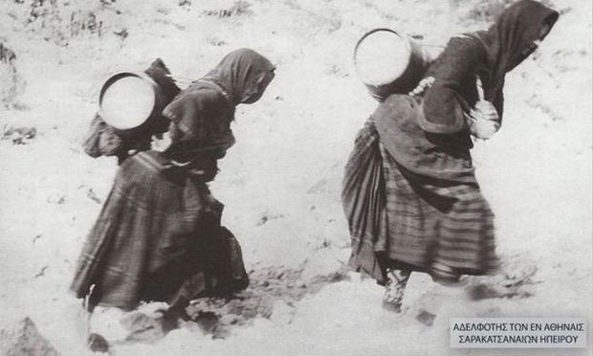

Παλιές συσχετίσεις παραπλανούν!!
Το κεντρικό πρόβλημα: Γενιά ≠ Ηλικία
Γιαγιάδες της Πίνδου
Γιαγιάδες του Πολυτεχνείου
Στη στατιστική πληροφόρηση συνήθως η γενιά ταυτίζεται με την ηλικία.
Χρειαζόμαστε νέου είδου στοιχεία όπου να φαίνεται η διαφορά: Βίντεο και όχι Φωτογραφία

Slide 4
Η γήρανση απαιτεί διεπιστημονική προσέγγιση
ΤΡΕΙΣ ΔΙΑΣΥΝΔΕΣΕΙΣ από διαφορετικές επιστήμες ΑΝΑΖΗΤΟΥΝ ΣΤΑΤΙΣΤΙΚΉ ΤΕΚΜΗΡΙΩΣΗ:
Οικονομικά, Ιατρική, Κοινωνιολογία, Ψυχολογια
ΤΡΕΙΣ ΔΙΑΣΥΝΔΕΣΕΙΣ ΜΕ ΑΜΦΙΒΟΛΗ ΑΙΤΙΟΤΗΤΑ
Η καλή οικονομική κατάσταση σχετίζεται με την υγεία των ηλικιωμένων. Οι πλουσιότεροι άνθρωποι ζουν περισσότερο. Ποια, όμως, η αιτιότητα; (α) εύποροι ‘αγοράζουν’ υγεία; (β) Άτομα με κακή υγεία δεν μπορούν να εργαστούν.
  Αν εντοπίσουμε τη βασική σχέση αιτιότητας τότε αποφασίζουμε αν καλύτερα να δοθεί προτεραιότητα στην περίθαλψη ή στην υποστήριξη εισοδήματος.
Υγεία και δίκτυα κοινωνικότητας, φροντίδας και υποστήριξης. Ποιο είναι περισσότερο βασικό; Πχ: Δραστήριο κοινωνικό περιβάλλον ενθαρρύνει την καλή υγεία. Όμως ένα πρόβλημα υγείας μπορεί να αλλάξει συγκατοίκηση με παιδιά.
  Πόσο μπορεί να ασχοληθεί η οικογένεια; Πώς μπορεί να βοηθήσει το κράτος;
Ασφάλεια εισοδήματος και Κοινωνικό περιβάλλον Οικογένεια τονώνει εισόδημα και κατανάλωση ευάλωτων ηλικιωμένων. Όμως, η οικονομική κατάσταση επηρεάζει τον τόπο και το είδος κατοικίας. Η φτώχεια συνοδεύεται με κοινωνικό αποκλεισμό.
  Πώς τονώνονται δίκτυα αλληλεγγύης; Ποιος ο ρόλος της κονωνικής και στεγαστικής πολιτικής

Slide 5
Απαιτήσεις για μια ευρωπαϊκή έρευνα για τη γήρανση;
Υπάρχουν Ερευνητικά κενά:
  Αδυναμία ευθείας προβολής από το παρελθόν
  Πώς θα είναι τα κερδισμένα χρόνια; Ποιες οι ανάγκες για συντάξεις, φροντίδα;
  Τι οικονομικές ευκαιρίες δημιουργεί ο ‘γκρίζος καταναλωτή’΄; Τι Νέες ανισότητες;
ΑΡΑ: Ανάγκη για μια στατιστική έρευνα ατόμων 50+ στην ΕΕ που να είναι:
  Διεπιστημονική –καλύπτει θέματα που εξετάζουν διαφορετικές επιστήμες
    Ερωτηματολόγιο αξιοποιεί ερωτήσεις Οικονομικών, Ιατρικής, Κοινωνιολογίας, Ψυχολογίας
  Διεθνώς συγκρίσιμη – τα ίδια προβλήματα σε πολλές εκδοχές:
    Η Ευρώπη ως πειραματικό εργαστήριο
  Διαχρονική – Έρευνα επαναλαμβάνεται καθώς τα άτομα μεγαλώνουν
    ‘Ερευνα πάνελ’ - τα ίδια άτομα επαναπροσεγγίζονται ανά διετία
Προέκυψε το SHARE (Survey of Health Ageing and Retirement in Europe) 50+
  Ευρωπαϊκή ερευνητική υποδομή από το 2004. Συνεχίζει Health Retirement Survey των ΗΠΑ.

Slide 6
Τι είναι το SHARE; https://share-eric.eu/
Διεπιστημονική, διεθνής, έρευνα πάνελ ατόμων ηλικίας 50+
  Καλύπτει 26 χώρες της ΕΕ + Ελβετία και Ισραήλ
  Ερωτήσεις σε τυχαίο δείγμα του πληθυσμού αλλά και κάποιες άμεσες μετρήσεις πχ για ιατρικά
  Προσαρμοσμένη σε ιδιαιτερότητες ηλικιωμένων (πχ απαντήσεις δι’ αντιπροσώπου για όσους δεν μπορούν )
  Υπάρχουν 18 άλλες ‘αδελφές έρευνες’ σε άλλες χώρες (ΗΠΑ, Ιαπωνία, Κορέα, Μεξικό, κοκ)
Παράγει μικρο-δεδομένα ανα διετία (10 κύματα ως σήμερα)
  Αρχή από το 2004 με 12 χώρες (και την Ελλάδα).
  Δείγμα 160.000 ατόμων ηλικίας 50+ ετών (περίπου 600.000 συνεντεύξεις).
Αντιπροσωπευτικό Δείγμα ατόμων 50+ που ζουν σε νοικοκυριά (όχι οίκοι ευγηρίας)
Τα στοιχεία παράγονται με προφορική δια ζώσης συνέντευξη (CAPI - Computer assisted Personal Interview) που απαιτεί κατά μέσο όρο 90 λεπτά αλλά μπορεί να φτάσει και 5 ώρες
  To 2020/1 τηλεφωνική έρευνα στο πανελ για covid (CATI= Computer assisted Telephone Interview)

Slide 7
Τι είδους στοιχεία για την μακροβιότητα;
1. Διεπιστημονικά
(Interdisciplinary) Η μακροβιότητα απαιτεί ερμηνεία και ανάλυση από πολλές επιστήμες ταυτόχρονα – αφού εξετάζεται η συμπεριφορά του ατόμου και του περίγυρού του. Δεν περιορίζεται σε επιστημονικά ‘σιλό’
      Ιατρική (φυσική κατάσταση),
      Ψυχιατρική και Ψυχολογία (τρόποι ζωής),
      Οργάνωση Περίθαλψης,
      Κοινωνιολογία (οικογένεια, δομές στήριξης),
      Οικονομία (οικονομική κατάσταση, συνταξιοδότηση, δημοσιονομικά).
      Ανθρωπολογία / Εθνογραφία – πολιτισμικές διαφορές / ερμηνείες
Οι επιστήμες πρέπει να συζητούν μεταξύ τους
Τα στοιχεία χρησιμοποιούνται από επιστήμονες διαφορετικών ειδικοτήτων
  Ιδιαίτερη χρήση στις διεπιστημονικές διασυνδέσεις πχ
    πώς η απασχόληση επηρεάζει την υγεία; Πώς η κατοικία επηρεάζει τις οικογενειακές σχέσεις; Από τι εξαρτάται η ικανοποίηση από την ζωής

Slide 8
Τι είδους στοιχεία για την μακροβιότητα;
2. Διεθνώς συγκρίσιμα
(Internationally comparable). H ίδια διαδικασία γήρανσης εξελίσσεται σε διάφορα εθνικά πλαίσια
Ο κοινωνικός και πολιτικός περίγυρος σε κάθε χώρα μεμονωμένα αλλάζει πολύ αργά – Η Πολυσυγγραμικότητα (Multicollinearity) εμποδίζει την στατιστική διερεύνηση
  Η αξιοποίηση διαφορετικών καταστάσεων μεταξύ χωρών ως οιονεί πειραματικές παρατηρήσεις
    Αξιοποιώντας συγκρίσιμα στοιχεία από πολλές χώρες εκτιμώνται διαρθρωτικές σχέσεις.
    Πχ: Αν οι βασικές παράμετροι του συστήματος συντάξεων δεν έχουν αλλάξει επί 30 χρόνια, από πού θα εξετάσουμε τις επιπτώσεις αν αλλάξουν;
Η Ευρώπη ως οιονεί επιστημονικό εργαστήριο ή ‘αποθετήριο καλών (και κακών) πρακτικών’
  =benchmarking – είναι η Ελλάδα υψηλά ή χαμηλά σε σχέση πχ με Πορτογαλία;
  Παράδειγμα αξιοποίησης: οι γυναίκες στην Ελλάδα εργάζονται περισσότερο από τις μητέρες τους. ΌΜΩΣ στην Ισπανία οι βελτιώσεις είναι ταχύτερες. Δεν αρκεί ο αυτοέπαινος.
Δυνατότητα σύγκρισης και με άλλες χώρες με πρόβλημα γήρανσης– πχ. Ιαπωνία, Ν.Κορεα
Global Aging Database: Συγκεντρώνει εναρμονισμένα στοιχεία από 42 χώρες – περί τα 1 εκ άτομα. Επιτρέπει παγκόσμια επεξεργασία –
  Πχ ΔΝΤ 2025 – Τι θα γίνει με την παγκόσμια ανάπτυξη όταν όλος ο πλανήτης γηράσκει;
    Δυνατότητα αντιγραφής καλών πρακτικών και συνεργασίας χωρών (πχ εξαγωγή κεφαλαίων προς χώρες όπου η γήρανση δεν έχει προχωρήσει).
  Παράγει στοιχεία και προβολές για όλες τις χώρες ως το 2100.

Slide 9
Τι είδους στοιχεία για την μακροβιότητα;
3. Με διαχρονική δομή (panel)
(Longitudinal) – Γενιά και ηλικία
Το ίδιο δείγμα εξετάζεται σε διαφορετικές χρονικές στιγμές.
Μια έρευνα πάνελ είναι μια σειρά στατιστικών φωτογραφιών από διαφορετικούς χρόνους
≈ αντίστοιχη σχέση φωτογραφία – βίντεο.
Η διάσταση του χρόνου είναι κλειδί για την γήρανση.
  Δυνατότητα να εξεταστεί το σύνολο μιας ζωής – πχ δια βίου ανισότητα
  Να μπορεί να διακρίνεται το αίτιο από το αιτιατό.
    Πχ τι ήλθε πρώτα η αρρώστια ή η μείωση εισοδήματος;
  Πώς; Τα ίδια άτομα επί σειρά ετών και ως το τέλος της ζωής τους
Δύο διαστάσεις του χρόνου:
  μεσοπρόθεσμα -- πάνελ (π.χ. επίπτωση διακοπής εργασίας)
  Μακροπρόθεσμα --- ισόβιες παρατηρήσεις (π.χ. παιδικά τραύματα)
    Ειδικό ερωτηματολόγιο για αναδρομικές πληροφορίες (πχ παιδική ηλικία, σπουδές, η πρώτη δουλειά, κατοικία, κοκ)
ΤΑ ΣΤΟΙΧΕΙΑ ΠΑΝΕΛ ΕΠΙΤΡΕΠΟΥΝ ΤΗΝ ΕΦΑΡΜΟΓΗ ΕΙΔΙΚΩΝ ΣΤΑΤΙΣΤΙΚΏΝ ΜΟΝΤΈΛΩΝ που επωφελούνται από το ότι τα ίδια άτομα απαντούν σε πολλά χρόνια + ότι κάποιοι κοινοί παράγοντες επηρεάζουν όλες τις χώρες ταυτόχρονα (πχ πανδημία, οικονομική κρίση).
  Μεγάλες πρόοδοι στην στατιστική μεθοδολογία τα τελευταία χρόνια

Slide 10
Τι είδους στοιχεία για την μακροβιότητα;
4. Προσαρμοσμένα σε ηλικιακές ιδιαιτερότητες
Μια δειγματοληπτική έρευνα σε ηλικιωμένο πληθυσμό πρέπει να ξεπεράσει ειδικά προβλήματα
Διασφάλιση υψηλής συμμετοχής σε ‘σιωπηλές ηλικίες’ (π.χ. γυναίκες άνω των 80) που σπάνια συμμετέχουν σε έρευνες
  Συνέντευξη δι’ αντιπροσώπων (Proxy Interviews) για όσους δεν μπορούν να συμμετέχουν. Ειδική εκπαίδευση ερευνητών, έλεγχοι σε metadata και τεχνικά σφάλματα.
  Exit interviews για τους τελευταίους 6 μήνες ζωής για όσους πεθαίνουν (από συγγενείς ή άλλους).
  Αναδρομικές ερωτήσεις (SHARELIFE) που καλύπτουν το σύνολο της ζωής –παιδική ηλικία, σπουδές κοκ.
Στόχος μια βάση δεδομένων ελεγχόμενη από επιστήμονες Όχι γραφειοκρατική διεκπεραίωση
Συνεχής ανανέωση με εξέταση νέων πτυχών
  Π.χ. εξέταση δειγμάτων αίματος, Έρευνα αξιοποίησης χρόνου (time use study), module για γνωσιακές λειτουργίες κοκ
Παρακολούθηση εξελίξεων σε επί μέρους επιστήμες (π.χ. ερωτηματολόγια για κοινωνικά δίκτυα περιέχουν την οικογένεια σαν ειδική περίπτωση κοινωνικού δικτύου)

Slide 11
SHARE (Survey of Health, Ageing and Retirement in Europe)
Πρωτοπόρα στην Ελλάδα
  Πρώτη με CAPI. Πρώτη μελέτη πάνελ με εθνικά αντιπροσωπευτικό δείγμα. Διεπιστημονική δομή – πληροφορίες από διάφορους τομείς μαζί. Συμπληρώνει ελλείψεις διοικητικών στοιχείων αλλά και άλλων δειγματοληψιών – στην οικονομία, υγεία, περίθαλψη, οικογένεια.
Πρωτοπόρα στην Ευρώπη
  Μετεξέλιξη του HRS (Health Retirement Study - https://hrs.isr.umich.edu ), που διεξάγεται στις ΗΠΑ από το 1993.
    Συγχρηματοδότηση από το US National Institute of Aging (τμήμα του NIH) και στενή διασύνδεση
  Συνοδεύεται από βάση δεδομένων για την δομή των συστημάτων συντάξεων,εργατικής νομοθεσίας, υγειονομικής κάλυψης, νομικών δομών
  Κοινά (generic) ερωτήματα που μεταφράζονται, δοκιμάζονται πιλοτικά και διευκολύνουν κοινή χρήση στοιχείων.
    Διαφέρει σε αυτό από Ευρωπαϊκές βάσεις όπως EU-SILC. Ενιαία βάση και όχι συγκόλληση επιμέρους εθνικών βάσεων.
Τμήμα παγκόσμιας υποδομής
  Η οικογένεια ΗRS-SHARE: Συγκρίσεις π.χ. Ιαπωνία (Jstar) ή Κορέα (KLoSa) με Ευρώπη-ΗΠΑ
HRS | MHAS | ELSA | SHARE | CRELES | KLoSA | JSTAR | TILDA | CHARLS | LASI
ΗΠΑ | Μεξικό | Αγγλία | Ευρώπη (26 χώρες + Ισραήλ) | Κόστα Ρίκα | Κορέα | Ιαπωνία | Ιρλανδία | Κίνα | Ινδία

Slide 12
SHARE Covid – γρήγορα αντανακλαστικά δημιουργούν μοναδικά νέα στοιχεία
Τον Μάρτιο 2020 ήταν σε εξέλιξη το 8^{ο} κύμα δια ζώσης.Διεκόπη στο 75% των συνεντεύξεων
Ιούλιος 2020 – Τηλεφωνική έρευνα για το Covid στο πλήρες πάνελ (σε όσους είχαν δώσει στοιχεία το 2017)
  Επιπτώσεις 1^{ου} κύματος covid, παρενέργειες lockdown, έμμεσες επιπτώσεις σε ψυχολογία, περίθαλψη
Ιούλιος 2021 – Δεύτερη τηλεφωνική έρευνα στο ίδιο πανελ–
  Εξελίξεις από τον Ιούνιο 2020, εμβολιασμούς. Δυνατότητα εξέτασης στάσεων απέναντι στα εμβ’ολια
Την ίδια εποχή λόγω lockdown διακόπηκαν όλες οι στατιστικές έρευνες παγκοσμίως, Το SHARE προσέφερε μοναδικά στοιχεία για την πανδημία και τις επιπτώσεις
2020- 2023: Ερευνητικό πρόγραμμα HORIZON SHARE-Covid
  Συνυπολογίζει στοιχεία πανδημίας 2021/2 με διαχρονικές παρατηρήσεις που είχαν ληφθεί παλαιότερα
    Ανισότητες στην περίθαλψη, στην υγεία, αγορά εργασίας, δίκτυα, μεταπανδημική κατάσταση

Slide 13
Στοιχεία SHARE ως ερευνητική υποδομή
‘Μικρο-δεδομένα’ (micro data) – ανωνυμοποιημένες βάσεις δεδομένων με ατομικά στοιχεία για στατιστική επεξεργασία
SHARE: Πρωτογενή Στοιχεία παρέχονται δωρεάν σε όλους τους ερευνητές (Πλην ασφαλιστικών εταιρειών και φαρμακευτικών)
Τρία βήματα για απόκτηση των στοιχείων https://share-eric.eu/data/
  1o βήμα : Συμπλήρωση της αίτησης εγγραφής χρήστη
  2ο βήμα : Αποθήκευση του ονόματος χρήστη και του κωδικού που αποστέλλονται με email
  3o βήμα: Είσοδος στην βάση δεδομένων με τα στοιχεία σας
  Τα στοιχεία μπορούν να επεξεργαστούν με στατιστικά πακέτα (SPSS, SAS, STATA, R κοκ).
Με αντίστοιχο τρόπο γίνεται η πρόσβαση στις ‘συγγενείς μελέτες’ (από ΗΠΑ, Βρετανία, Ιαπωνία, κοκ) – συγκρίσεις σε παγκόσμιο επίπεδο
Δηλαδή διακρίνεται (α) η συλλογή στοιχείων που γίνεται κεντρικά από την (β) έρευνα (αξιοποίηση) στοιχείων
  Στατιστική πληροφόρηση ως ερευνητική υποδομή σε όποιον την χρειάζεται.
Στοιχεία προσβάσιμα σε όλους και διαθέσιμα δωρεάν: Απέχει από την Ελληνική άποψη που βλέπει τα στατιστικά δεδομένα ως περιουσία του ερευνητή
  Επιτρέπει την δοκιμή και αξιοποίηση σύνθετων στατιστικών μοντέλων για ‘μικροδεδομένα’
  Οδηγεί σε μεγάλο ενδιαφέρον για αξιοποίηση στοιχείων.
ΕΠΑΝΑΣΤΑΣΗ ΣΤΗ ΣΤΑΤΙΣΤΙΚΉ: Η εφαρμοσμένη στατιστική έχει στοιχεία για να εφαρμόσει τις θεωρίες και τους μαθηματικούς τύπους
  Η δικαιολογία ‘Δεν υπάρχουν στοιχεία’ δεν στέκει. Υπάρχουν, αλλά πρέπει να ξέρεις να τα αξιοποιείς.

Slide 14
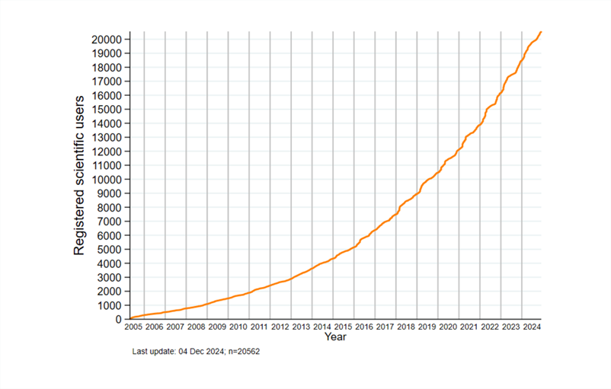
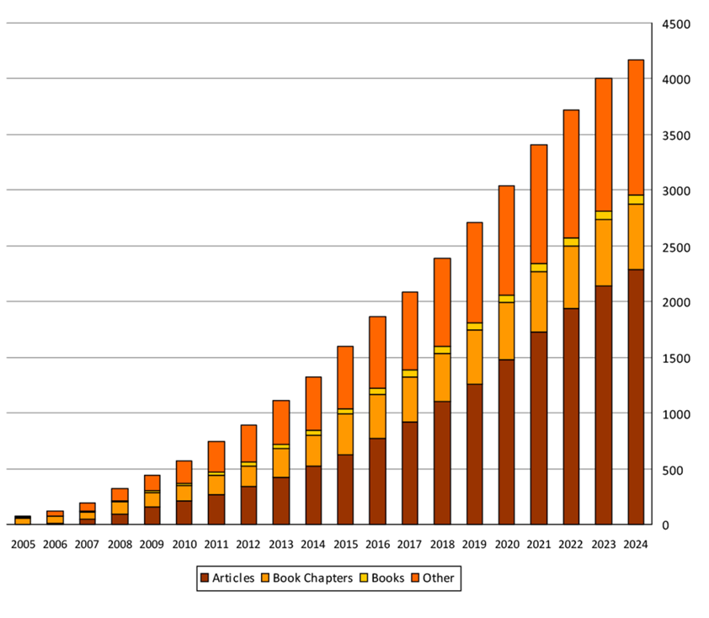
Η αξιοποίηση του SHARE παγκοσμίως
(Δεκέμβριος 2024)
Μοναδικοί χρήστες – 20000+
Σωρευτικές δημοσιεύσεις - >4100

Slide 15
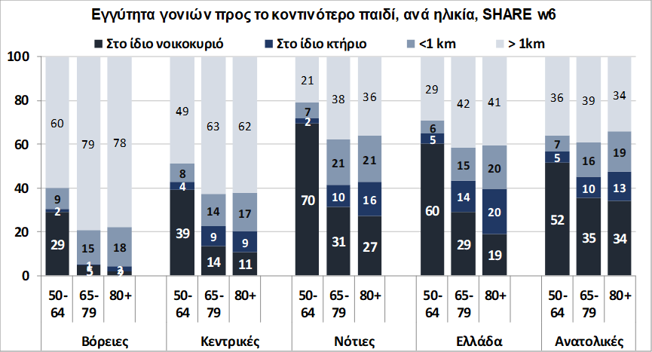
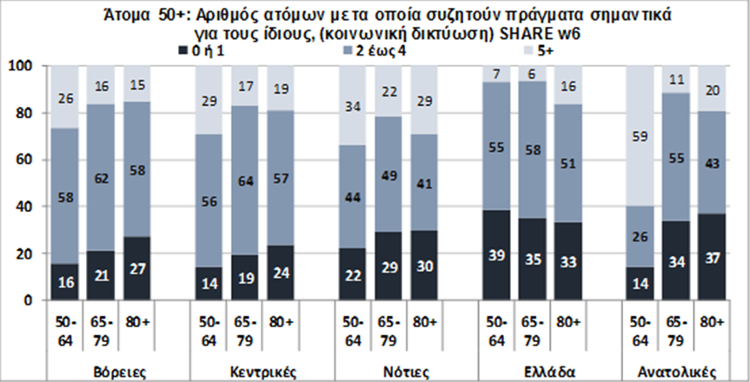
Παράδειγμα: benchmarking για κοινωνικά δίκτυα
Πόσο κοντά το εγγύτερο παιδί;
Σε νότιες και ανατολικές χώρες η εγγύτητα επιτρέπει την οικογενειακή αλληλεγγύηΣτην Ελλάδα οι οικογενειακές πολυκατοικίες (στο ίδιο κτήριο)
Πόσο μεγάλο είναι το κοινωνικό δίκτυο;
Συρρικνώνεται με την ηλικία. Πολύ Μικρότερο στην Ελλαδα όπου δεσπόζει η οικογένεια
Κείμενο που δημοσιεύτηκε ηλεκτρονικά στο www.kathimerini.gr 2023
Oλόκληρο βρίσκεται Στο e-class

